Slide 1
CHỦ ĐỀ 8
PHÉP NHÂN, PHÉP CHIA
BÀI 42
SỐ BỊ CHIA, SỐ CHIA,
THƯƠNG

Slide 2
KHÁM PHÁ

Slide 3
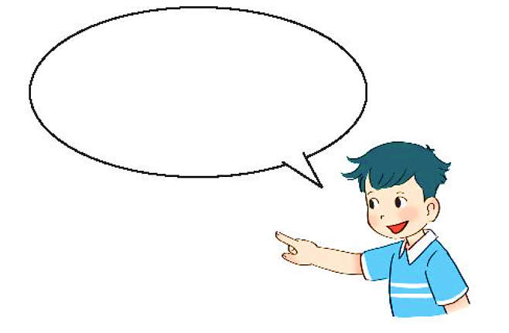


Chia đều 10 bông hoa vào 2 lọ. Hỏi mỗi lọ có mấy bông hoa?
10 : 2 = 5
Mỗi lọ có 5 bông hoa.

Slide 4
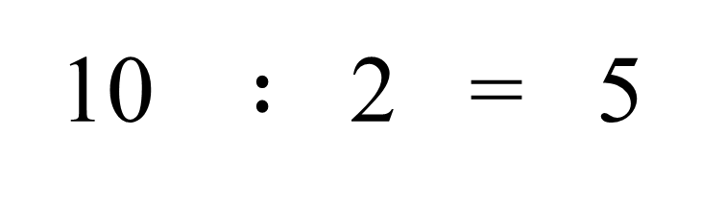
10 $:$ 2 = 5
Số bị chia
Số chia
Thương
10 : 2 cũng gọi là thương.

Slide 5
HOẠT ĐỘNG

Slide 6
1
Số?
Phép chia | 12 : 2 = 6 | 20 : 5 = 4 | 16 : 2 = 8 | 15 : 5 = 3
Số bị chia | 12 | ? | ? | ?
Số chia | 2 | ? | ? | ?
Thương | 6 | ? | ? | ?
20
16
15
5
2
5
4
8
3

Slide 7
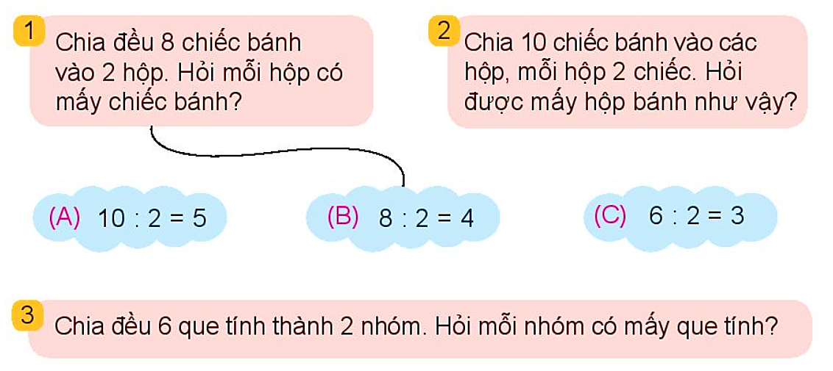
2
a) Chọn phép tính thích hợp.

Slide 8
b)
Số?
Phép chia | (A) | (B) | (C)
Số bị chia | 10 | ? | ?
Số chia | 2 | ? | ?
Thương | 5 | ? | ?
8
6
2
2
4
3

Slide 9










TRÒ CHƠI
RUNG CHUÔNG VÀNG

Slide 10
Câu 1
0
1
2
3
4
5
6
7
8
9
10
Viết 5 + 5 + 5 = 15 thành phép nhân
A. 5 x 5 = 15
B. 3 x 5 = 15
C. 5 x 3 = 15

Slide 11
Câu 2
0
1
2
3
4
5
6
7
8
9
10
Trong phép tính 12 : 2 = 6, 12 được gọi là:
A. Số bị chia
B. Số chia
C. Thương

Slide 12
Câu 3
0
1
2
3
4
5
6
7
8
9
10
Trong phép tính 20 : 5 = 4, 4 được gọi là:
A. Tích
B. Thương
C. Tổng

Slide 13
LUYỆN TẬP

Slide 14
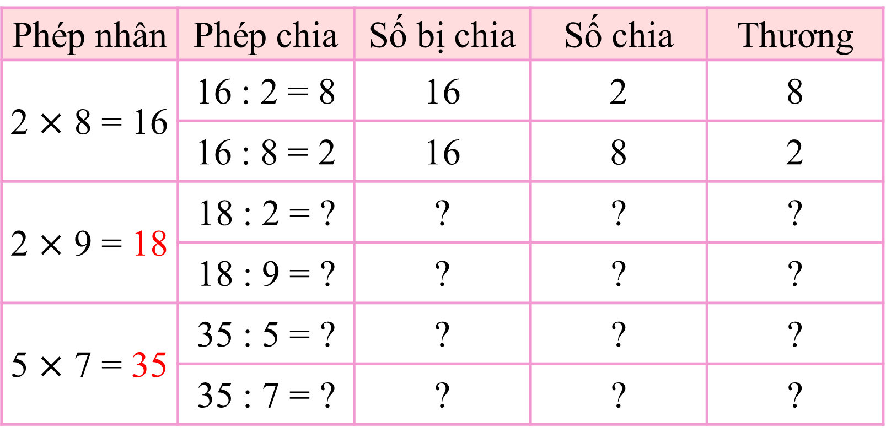
1
Số?
Phép nhân | Phép chia | Số bị chia | Số chia | Thương
2 $×$ 8 = 16 | 16 : 2 = 8 | 16 | 2 | 8
 | 16 : 8 = 2 | 16 | 8 | 2
2 $×$ 9 = 18 | 18 : 2 = ? | ? | ? | ?
 | 18 : 9 = ? | ? | ? | ?
5 $×$ 7 = 35 | 35 : 5 = ? | ? | ? | ?
 | 35 : 7 = ? | ? | ? | ?
9
18
2
9
?
2
18
9
2
7
35
5
7
?
5
35
7
5

Slide 15
2
Tìm thương trong phép chia, biết:
a) Số bị chia là 10, số chia là 2.
b) Số bị chia là 8, số chia là 2.
c) Số bị chia là 10, số chia là 5.

Slide 16
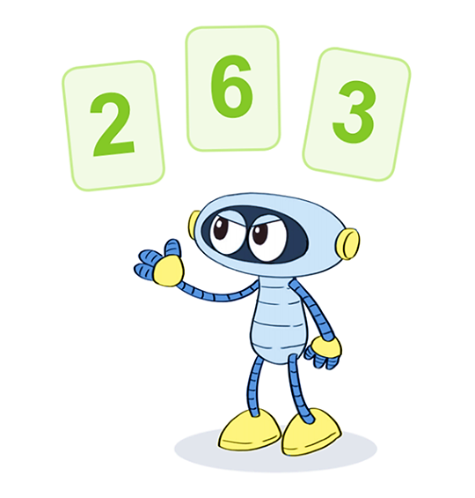
3
Số?
a) Từ ba thẻ số bên, em lập được hai phép chia sau:
6
2
3
(A) : =
?
?
?
6
3
2
(B) : =
?
?
?
b)
Phép chia | (A) | (B)
Số bị chia | ? | ?
Số chia | ? | ?
Thương | ? | ?
6
6
2
3
3
2

Slide 17
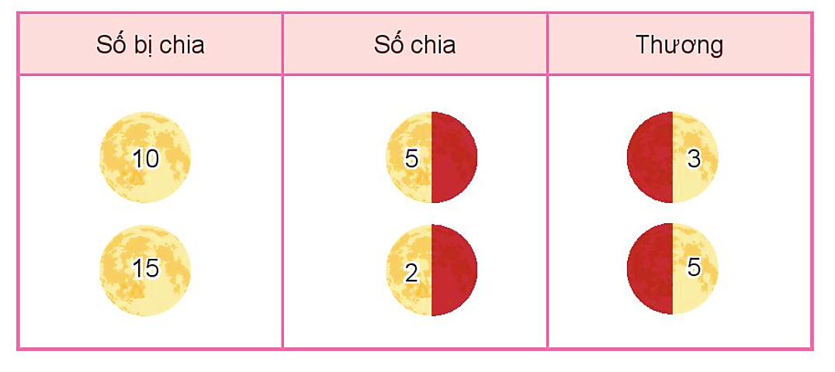
Từ các số bị chia, số chia và thương dưới đây, em hãy lập các phép chia thích hợp.
4
10 : 2 = 5
15 : 5 = 3

